Slide 1
Inicijalna akreditacija studija
Upute za provođenje postupka inicijalne akreditacija studija
Vlatka Šušnjak Kuljiš
Online edukacija

Slide 2
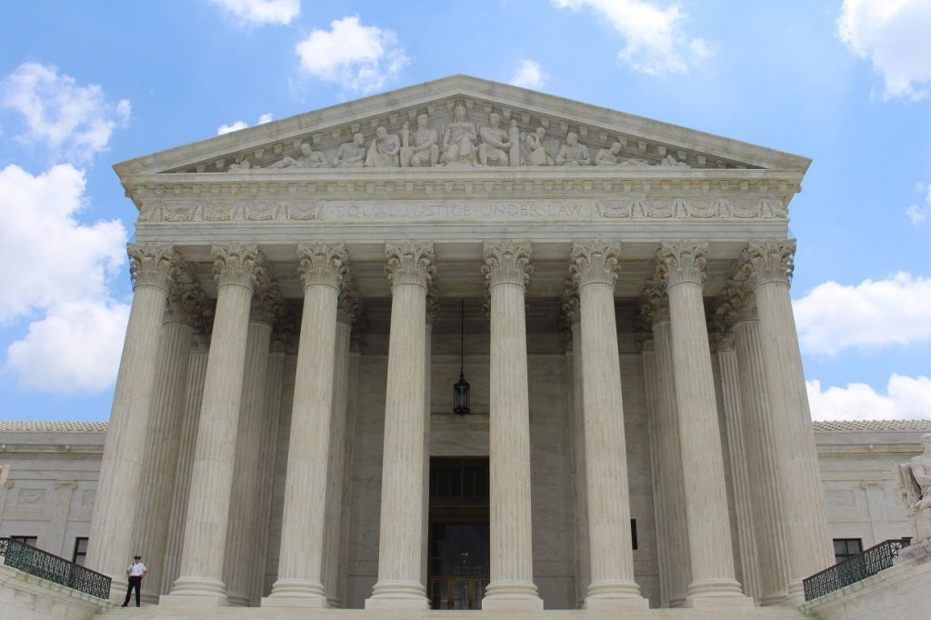
Zakonodavni okvir
Europski standardi i smjernice (ESG) 2022. Zakon o osiguravanju kvalitete u visokom obrazovanju i znanosti (ZOK)
2021. g. usvojen novi postupak inicijalne akr. 2023. g. usvojen novi postupak inicijalne akre. u skladu
i implementirani novi standardi za vrednovanje s novim ZOK-om i nadopunjeni standardi za vrednovanje
u skladu s revidiranim ESG

Slide 3
Što je novo/drugačije u postupku inicijalne akreditacije?
1. Inicijalna akreditacija studija obavezna je za sve nove studije svih visokih učilišta
2. Rješenje o izdavanju dopusnice ili o odbijanju izdavanja dopusnice donosi Agencija
3. Upravni postupak
4. Provjera usklađenosti s dokumentom Mreža visokih učilišta i studijskih programa u RH
stavljena izvan snage / Elaborat o opravdanosti izvođenja studija za javna VU
5. Naknadno praćenje – dostava akcijskog plana
6. Dostava ugovora o radu prije početka nove akademske godine
7. Minimalni kvantitativni uvjeti
8. Sastav stručnog povjerenstva – s 3 člana na 5 članova (strani članovi)

Slide 4
Kada se provodi postupak inicijalne akreditacije?
Inicijalna akreditacija studija provodi se u slučaju: (ZOK čl. 9.)
1. uvođenja novog studija na visokom učilištu
2. izmjene sunositelja združenog studija
3. izmjene mjesta izvođenja studija
4. izmjene jezika izvođenja studija
5. izmjene stručnog ili akademskog naziva ili akademskog stupnja koji se stječe završetkom studija
6. izmjene načina izvođenja studija
7. izmjene veće od jedne trećine ishoda učenja koji se stječu završetkom modula studija ili studija.

Slide 5
Kada se ne može podnijeti zahtjev za pokretanje postupka inicijalne akreditacije?
Visoko učilište kojemu je u postupku reakreditacije izdano pismo očekivanja ne može podnijeti zahtjev za inicijalnu akreditaciju studija prije otklanjanja nedostataka prethodno utvrđenih pismom očekivanja u posljednjoj reakreditaciji. (ZOK čl. 15.)

Slide 6
Početak postupka inicijalne akreditacije studija
Zahtjev za pokretanje postupka inicijalne akreditacije studija
hrv./eng.
Zahtjev se predaje elektroničkim putem s elektroničkim ili vlastoručnim potpisom čelnika VU
AZVO provjerava urednost zahtjeva
15 dana rok za otklanjanje nedostataka u zahtjevu
Zaključak o nedostacima u zahtjevu
Uredno zaprimljen zahtjev
Formalni početak postupka (90 dana)
(ZOK čl. 18.)
Nije dostavljena dopuna
Zahtjev se odbacuje

Slide 7
Imenovanje stručnog povjerenstva
Stručno povjerenstvo bira i imenuje Akreditacijski savjet Agencije (ZOK čl. 17.)
4 nastavnika: domaći i inozemni nastavnici izabrani na radna mjesta znanstveno-nastavna, odnosno umjetničko-nastavna radna mjesta, a najmanje jedan nastavnik treba biti u području i polju djelatnosti studija
Domaći nastavnik ne smije biti zaposlen na VU koje izvodi isti studij kao i vrednovano VU.
STRUČNO POVJERENSTVO
1 student
Zahtjev za izuzećem člana stručnog povjerenstva
Akreditacijski savjet odlučuje o izuzeću člana stručnog povjerenstva
Odluka o imenovanju dostavlja se VU na očitovanje
Organizacija posjeta VU
8 dana rok za očitovanje
Prihvaćanje prijedloga stručnog povjerenstva

Slide 8
Posjet visokom učilištu
Posjet visokom učilištu, uključujući sve potrebne sastanke te pregled prostorija i opreme, provodi se posjetom mjestu održavanja studija (on site).
Datum posjeta utvrđuje se najmanje 15 dana prije posjeta.
AZVO
protokol
Visoko učilište
Posjet
1-2 dana
7 dana prije posjeta
Završno izvješće
15 dana
Upute VU za pripremu dolaska stručnog povjerenstva

Slide 9
Završno izvješće stručnog povjerenstva
Preliminarno izvješće stručnog povjerenstva
Mogućnost dorade/dopune predloženog studija
VU dostava dorađenog elaborata
15 dana
Rad povjerenstva na izvješću rok 15 dana
7 dana
Prijevod na hrvatski
AZVO
Preporuka povjerenstva Akreditacijskom savjetu
8 dana
Izdavanje dopusnice za izvođenje studija
Završno izvješće stručnog povjerenstva
Odbijanje zahtjeva za izdavanje dopusnice za izvođenje studija
Očitovanje VU na preliminarno izvješće
VU nema pravo očitovanja

Slide 10
Odlučivanje
MZO upis u Upisnik stud. programa
Završno izvješće
Rješenje kojim se izdaje dopusnica
Obrazloženi prijedlog o izdavanju dopusnice za izvođenje studija
Očitovanje VU
Akreditacijski savjet
AZVO
Upravni spor
30 dana
Rješenje kojim se odbija izdavanje dopusnice
Ostala dokumentacija
15 dana
Prigovor VU
Povjerenstvo za prigovore
30 dana

Slide 11
Naknadno praćenje
Visoko učilište obavezno je prije početka akademske godine dostaviti Agenciji ugovore o radu kojima dokazuje ispunjavanje kriterija
propisanih ZOK čl. 12. stavak 3.
(3) U vrijeme podnošenja zahtjeva visoko učilište treba zapošljavati nastavnike koji će izvoditi kolegije u ukupnoj vrijednosti najmanje 50 % svih oblika neposredne nastave prve godine sveučilišnog studija odnosno 35 % svih oblika neposredne nastave prve godine stručnog studija, a svake sljedeće godine nastavnike koji će izvoditi kolegije u ukupnoj vrijednosti najmanje 50 % svih oblika neposredne nastave za sveučilišni studij odnosno 35 % svih oblika neposredne nastave za stručni studij sljedeće godine studija.
DOPUSNICA
AKCIJSKI PLAN
Povjerenstvo za naknadno praćenje
Akreditacijski savjet
3 mjeseca
Mišljenje

Slide 12
Hvala na pažnji!

